Slide 1

Škola | Katolické gymnázium Třebíč, Otmarova 22, Třebíč 674 01
Název projektu | Moderní škola
Číslo projektu | CZ.1.07/1.5.00/34.0464
Šablona | III/2 Inovace a zkvalitnění výuky prostřednictvím ICT
Autor DUM | Mgr. Soňa Havlíčková
Název DUM | Římská republika I.
Kód DUM | VY_32_INOVACE_ 2.3.12
Datum vytvoření | 6. 10. 2012
Předmět | Dějepis
Tematická oblast | Dějiny světa - rozšiřující učivo pro seminář
Učivo ŠVP | Antické Řecko
Anotace DUM | Materiál slouží k rozšíření a doplnění znalostí o daném tématu a je určen pro výuku v semináři z dějepisu. Vztahuje se k období od počátku republiky do ovládnutí Itálie.
Metodický popis | Materiál je určen k doplnění výkladu učitele a k ilustraci probírané látky.
Hodnocení | Materiál se osvědčil, napomohl lepšímu zapamatování učiva a rozšíření znalostí.
Autor prohlašuje, že řádně uvedl všechny použité zdroje. Pokud není uvedeno jinak, použitý materiál je z vlastních zdrojů autora.

Slide 2
Římská republika I.
Do ovládnutí Itálie

Slide 3
Republika 510 (509) – 31 př. n. l
Počátek – vyhnání Tarquinia Superba
Konec – vitězství Octaviána nad Antoniem
Válka se etruským králem Porsennou
  Poražen 506 př. n. l.
Boj proti spolku šesti latinských měst
  Končí uzavřením spojenecké smlouvy mezi Latiny a Římany
Společně bojují proti Samnitům, Volskům a Aequům (Aequové)

Slide 4
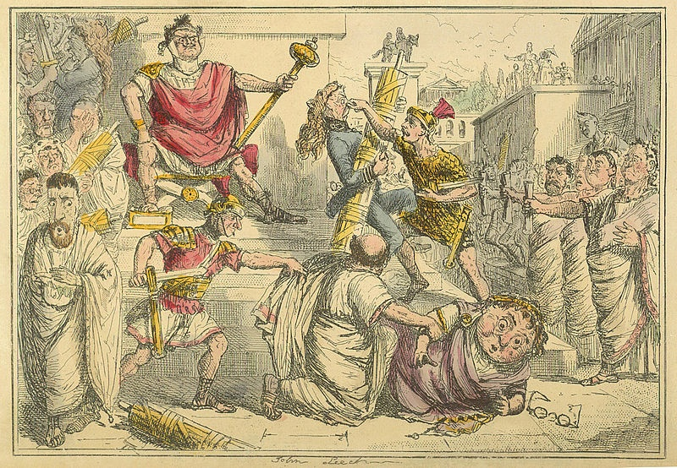

Slide 5
Boj s etruskými městy
Obléhání Vejí
  Marcus Furius Camillus – vojevůdce a diktátor dobyl Veje lstí (tunel pod hradbami)
  Město připojeno k Římu, obyvatelstvo prodáno do otroctví
  Obviněn, že se zmocnil kořisti z Vejí – vyhnanství
390 př. n. l. – Řím dobyt Galy (Kelty)
  Udržela se pouze posádka na Kapitolu (kapitolské husy)
  7 měsíců plenili Řím
  Dohodnuto výkupné
  Nakonec bylo město osvobozeno Marcem Furiem Camillem (povolán z vyhnanství)

Slide 6
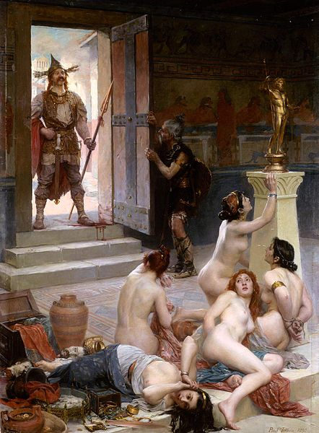
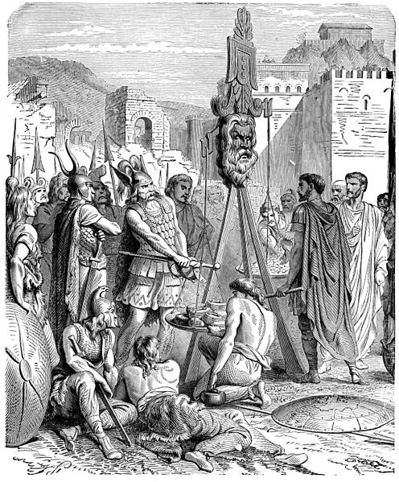

Slide 7
„Ach, vy prastaré Veje, i vy jste královstvím byly, křesla i na vašem prastarém fóru ze zlata bývala kdys. Nyní na vašich hradbách roh klidného pastýře zvučí, na kostech vašich reků obilí požíná srp.“
Sextus Propertius

Slide 8
Od pol. 4. stol. př. n. l. – tři samnitské války
  Řím ovládl samnitskou Kampánii
  Samnité se spojili s Etrusky, Galy a Umbry
  Římané koalici porazili a ovládli střední Itálii
Poraženým nabízeli římské občanství či spojenectví (foederati), ponechávají jim samostatnost
Upevňují vzájemné vazby a loajalitu k Římu
Podporují jejich asimilaci

Slide 9
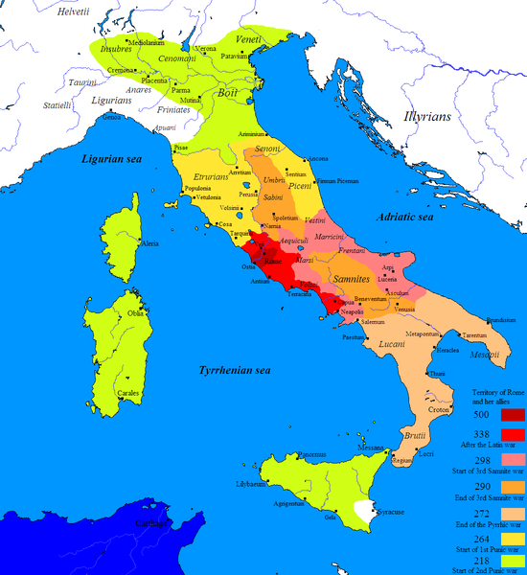

Slide 10
Pyrrhovo vítězství
280 př. n. l. – na pomoc italským Řekům přichází epeirský král Pyrrhos
Vítězí nad Římany u Ascula
Obrovské ztráty vítěze přinutili k ústupu
275 př. n. l. poražen Pyrrhos u Beneventa
Ovládnutí řeckých měst na jihu Itálie
265 př. n. l. dobyto poslední etruské město Volsinie – Řím ovládl celou Itálii
Vymyslete příklad použití sousloví „Pyrrhovo vítězství“

Slide 11
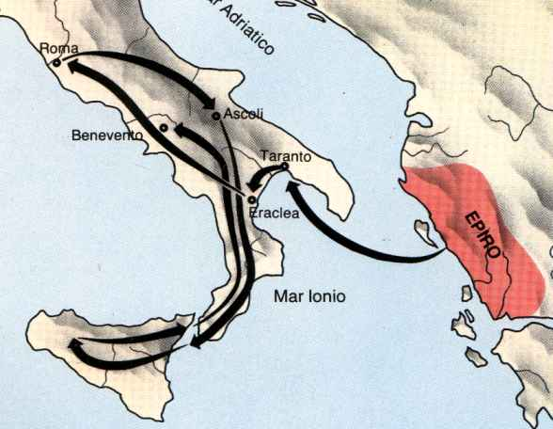

Slide 12
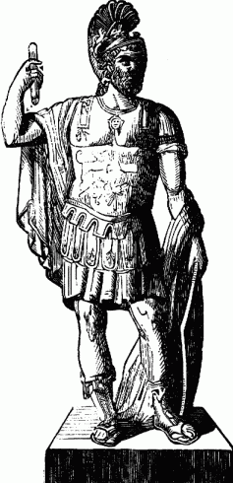
„Ještě jedno takové vítězství a jsme zničeni.“

Slide 13
Politický systém období republiky
Patricijové a plebejové
Senát (Senes – starci)
  300 členů, hlavy rodů, bývalý nejvyšší úředníci, později i představitelé plebejců
  Poradní sbor, jeho usnesení mají postupně závazný charakter
  S.P.Q.R.
Lidová shromáždění – kuriální sněm, tributní sněm, setninový sněm
Magistrát – anuita, kolegialita
  Konsulové (diktátor)
  Prétoři – soudní pravomoci, censoři – daně, mravy, aedilové – policejní pravomoci, kvestoři – finance
  Úřady čestné, neplacené

Slide 14
Boj za emancipaci plebejů
494 př. n. l. - první secese
  Vznik plebejského shromáždění – plebiscita (později závazný charakter)
  Funkce tribunů lidu – právo veta
450 př. n. l. – Leges duodecimum tabularum
  Sepsání zvykového práva
Oddlužení plebejů, vznik úřednické šlechty, zpřístupňování úřadů plebejům, povolení sňatků mezi patricii a plebejci
Secese se několikrát opakovaly
Vzniká nová vrstva – nobilita (jezdci)

Slide 15
Seznam použitých zdrojů:
Pyrrhovo vítězství. In: Wikipedia: the free encyclopedia [online]. San Francisco (CA): Wikimedia Foundation, 2001- [cit. 2014-03-13]. Dostupné z: http://cs.wikipedia.org/wiki/Pyrrhovo_v%C3%ADt%C4%9Bzstv%C3%AD
Veje. In: Wikipedia: the free encyclopedia [online]. San Francisco (CA): Wikimedia Foundation, 2001- [cit. 2014-03-13]. Dostupné z: http://cs.wikipedia.org/wiki/Veje
Lucius_Tarquinius_Superbus. In: Wikipedia: the free encyclopedia [online]. San Francisco (CA): Wikimedia Foundation, 2001- [cit. 2014-03-13]. Dostupné z: http://en.wikipedia.org/wiki/Lucius_Tarquinius_Superbus
Sacco_di_Roma_(390_a.C.). In: Wikipedia: the free encyclopedia [online]. San Francisco (CA): Wikimedia Foundation, 2001- [cit. 2014-03-13]. Dostupné z: http://it.wikipedia.org/wiki/Sacco_di_Roma_(390_a.C.)

